Slide 1
Императивна обработка на XML съдържание чрез Document Object Model (DOM)
С материали от “Въведение в DOM” на Alan J. Robinson
и от “Beginning XML”
Предимства на DOM
DOM интерфейси
Използване
Пример
DOM, XSL и SAX
XML
DOM

Slide 2
Използване на XML Parser
Цел и приложение
Три основни стъпки в използването на XML парсер:
  Създаване на парсер-обект
  Предаване на XML документа на парсера
  Обработка на резултатите
Принципно, генерацията на XML или друг формат е извън обхвата на парсерите
XML
DOM

Slide 3
Типове парсъри
Съществуват различни групи от парсери:
  Валидиращи спрямо невалидиращи парсери
  Парсери, използващи Document Object Model (DOM) API
  Парсери, използващи Simple API for XML (SAX)
  Парсери, използващи Streaming API for XML (StAX)
  Парсери, написани на конкретен език (Java, C++, Perl, etc.) без използване на определен API
XML
DOM

Slide 4
Невалидиращи парсери
Скорост и ефективност
  Валидиращ XML парсер - с обработка на DTD/ XML схема и последваща проверка дали всеки елемент в XML документа следва правилата на тази DTD/ XML схема, изисква значително време и ресурси
  Ако целта е единствено да се намерят маркери (етикети) на елементи и да се извлече информация - използвайте невалидиращи парсери
XML
DOM

Slide 5
Разбор (парсване) на XML съдържание
Три широко-известни API's
  DOM (Document Object Model)
    Дефинира логическо дърво, представящо парсвания XML документ
  SAX (Simple API for XML)
    Дефинира манипулатори (handlers), съдържащи методи за разбор на XML документа (push)
  Streaming API for XML (StAX)
    Парсване на XML, базирано на итератори (a la pull)
Приложения без сложна манипулация на XML, но с ограничения по памет, могат да ползват SAX и StAX
Структурната манипулация на XML елементи изисква използването на DOM
XML
DOM

Slide 6
DOM - Document Object Model
Комплект от приложни интерфейси за четене на XML файл в паметта и съхраняването му като дървовидна структура
Абстрактните API дават възможност за изграждане, достъп и манипулиране на структурата и съдържанието на XML и HTML документи
Предимства на DOM
  Когато правим разбор на XML документ с DOM парсер, получаваме дървовидна структура, която съдържа всички елементи на нашия документ
  DOM предлага разнообразие от функции, които можем да използваме, за да се прегледаме съдържанието и структурата на документа => удобен за приложни рамки и генератори
XML
DOM

Slide 7
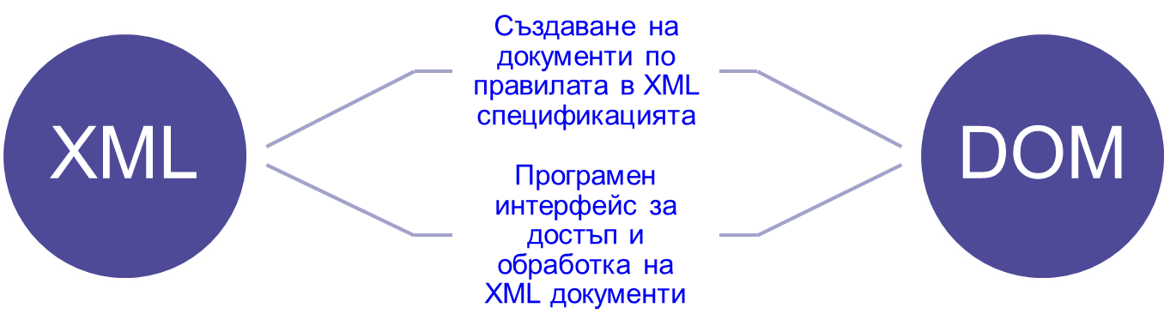
Document Object MODEL (DOM)
Стандартизиран начин за достъп до части на XML документ
  Създаване на документ и части от документи
  Обхождане на документ
  Преместване, копиране и премахване на части от документ
  Добавяне и промяна на атрибути
Стандартизиран начин за обработка на данни посредством създаване на обектен модел, съответстващ на структурата на XML документа

Slide 8
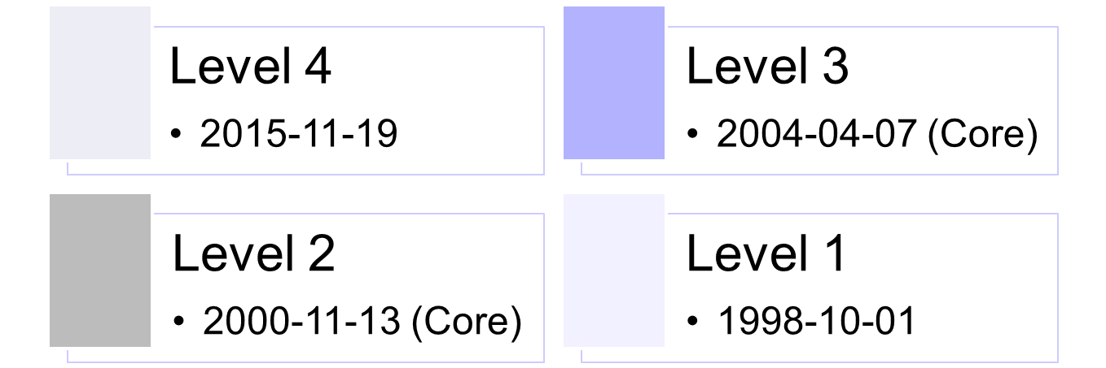
Нива на DOM спецификацията

Slide 9
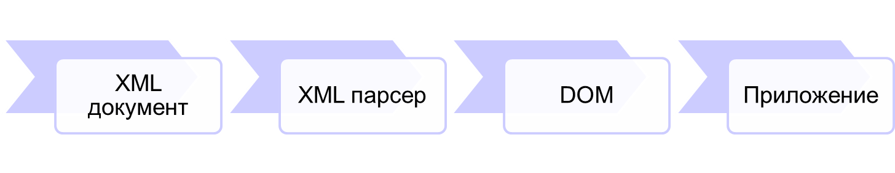
Как работи DOM?
DOM обикновено се добавя като междинен слой между XML парсера и приложението
Изисквания за достъп на приложение до XML документ посредством DOM
  XML парсер
  DOM имплементация
    Съществуват DOM имплементации с вградени XML парсери (например MSXML)

Slide 10
DOM нива
DOM Level 1, 2 и 3 са най-използваните спецификации на W3C.
Спецификацията DOM Level 2 е обширен набор от интефейси, стандартизиращи начина на третиране на парсваните XML данни.
Моделът на DOM е йерархичен, или дървовиден. Документът може да се обработва отгоре-надолу или обратно, с достъп до всеки междинен възел или листо.
Спецификацията DOM Level 2 е разделена на отделни (под)спецификации, както следва...
XML
DOM

Slide 11
DOM Level 2
XML DOM Level 2 под-спецификации са:
DOM Level 2 Core (http://www.w3.org/TR/DOM-Level-2-Core/)
DOM Level 2 Views
DOM Level 2 Style
DOM Level 2 Events
DOM Level 2 Traversal-Range
DOM Level 2 HTML (http://www.w3.org/TR/DOM-Level-2-HTML/)
Повечето приложения, които поддържат DOM Level 2, всъщност поддържат само DOM Level 2 Core спецификацията, т.е. достъп и манипулация на HTML или XML (т.нар. basic parsing)
DOM Level 2 Core представя документа като йерархия от Node обекти и е платформено и езиково независим интерфейс за динамичен достъп и промяна на съдържанието на документа
Официален W3C DOM Уеб сайт: http://www.w3.org/DOM/
XML
DOM

Slide 12
DOM имплементации
Xerces
  Част от Apache проекта, осигурява парсери за Java и C++, имплементира W3C XML и DOM (Level 1 and 2) стандартите (http://xml.apache.org)
4DOM
  Осигурява на Python разработчиците инструмент за манипулиране на HTML и XML документи
ActiveDOM
  Active-X контрол, който осигурява зареждане и създаване на XML файлове въз основа на W3C DOM 1.0 спецификацията
Docuverse DOM
  Цялостна имплементация на W3C DOM (Document Object Model) API в Java
PullDOM и MiniDOM
  Приложен програмен интерфейс за работа с DOM обекти в Python
TclDOM
  Език, който свързва DOM със скриптовия език Tcl (Tool Command Language)
XDBM
  XML Database Manager, осигурен като вградена база от данни за използване в рамките на други приложения посредством DOM базиран приложен програмен интерфейс

Slide 13
DOM стандарт 1/2
DOM е официален стандарт на www.w3.org
Използва ОО подход
Композиран е от различни интерфейси
  org.w3c.dom.*
Централен клас е 'Document' (DOM дърво)
DOMString
  Спецификация на тип данни, осигуряваща еднакво функциониране на всички DOM имплементации
    16-битов низ от символи
    UTF-16 кодиране
XML
DOM

Slide 14
DOM стандарт 2/2
DOM ядро
  Множество от интерфейси за работа с базови документи
DOM опционални модули
  Допълнителни интерфейси за работа с други документи като HTML и CSS, които могат да се имплементират при необходимост
DOM стандартът :
  включва обхождане на дървото от DOM Level 2 нататък
  не включва генериране на XML формат
XML
DOM

Slide 15
DOM опционални модули
DOM Views
  Осигурява на програмите и скриптовете динамичен достъп и обновяване на документния изглед
DOM Events
  Осигурява система за управление на събития
DOM HTML
  Осигурява на програмите и скриптовете динамичен достъп и обновяване на съдържанието и структурата на HTML документи
DOM CSS
  Осигурява на програмите и скриптовете динамичен достъп и обновяване на съдържанието и структурата на CSS документи
DOM обхождане и обхват
  Осигурява на програмите и скриптовете динамично обхождане и идентифициране на области в документ

Slide 16
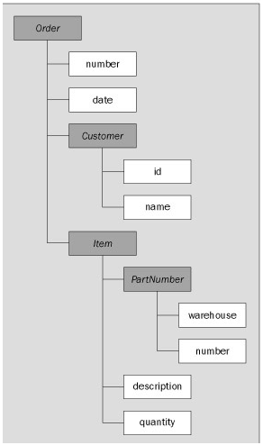
XML документ като обект
<?xml version="1.0"?>
<order number="312597">
<date>2007/1/2</date>
<customer id="216A">
Company A
</customer>
<item>
<part-number warehouse="Warehouse 11">
E16-25A
</part-number>
<description>
Production-Class Widget
</description>
<quantity>
16
</quantity>
</item>
</order>
XML
DOM

Slide 17

Създаване на DOM дърво
Всяка DOM имплементация има метод за предаване на XML файл към метод-фабрика, който връща обект-екземпляр на Document – представя елемента корен на целия документ.
След това използваме стандартния DOM интерфейс за интеракции с XML структурата
API
Application
XML File
DOM Parser
DOM Tree
XML
DOM

Slide 18
Създаване на DOM дърво - пример
import org.w3c.dom.*; //DOM interfaces
import com.sun.xml.tree.*; //Using Sun classes
import org.xml.sax.*; //Need SAX classes
public class myClass {
…
Document myDoc; //Document object
try {
//if 'true' -> validate the XML!
myDoc =
XmlDocument.createXmlDocument("file:/doc.xml", true);
} catch (IOException err) {…}
catch (SAXException err) {…}
catch (DOMException err) {…}
//If no exceptions, should have a 'Document' object
XML
DOM

Slide 19
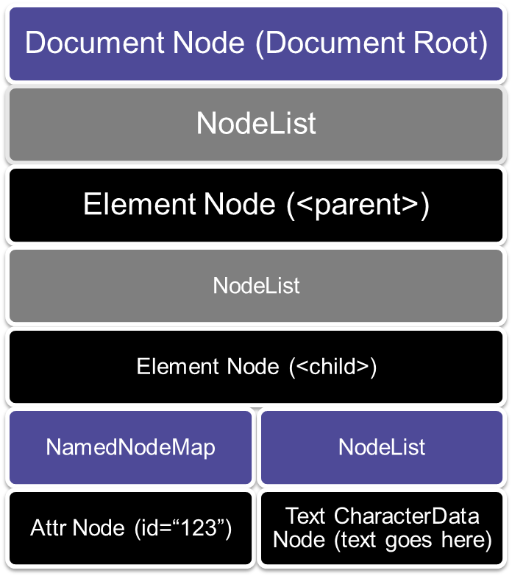
DOM интерфейси
Възли
  Вътрешно представяне на обектите в дървовидна структура, съхранена в паметта
Интерфейси
  Осигуряват механизъм за управление на обектите
<parent>
<child id="123">
text goes here
</child>
</parent>

Slide 20
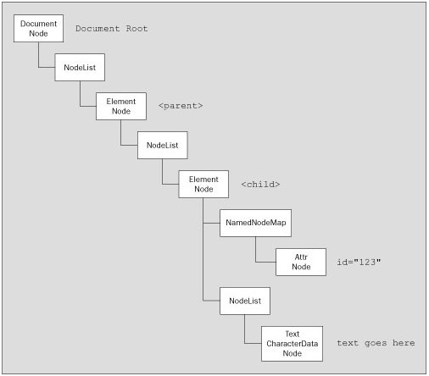
DOM дърво на XML документ
<parent>
<child id="123">
text goes here
</child>
</parent>
XML
DOM

Slide 21
Структурен модел
Елементи в XML документа
  Елемент <parent>
  Елемент <child>
  Атрибут id на елемент <child>
  Съдържание на елемент <child>
Възел Document в DOM
  Дефинира контекст на документа
  Имплементира методи за създаване на обекти в документа
  Поддържа интерфейс Document
  Притежава само един дъщерен елемент
  Може да притежава други XML елементи като коментари, инструкции за обработка, декларации на типове
Възел NodeList
  Дефинира списък от възли Nodes на едно ниво в дървото
  Поддържа интерфейс NodeList
  Добавя се автоматично преди елемент
Възел NamedNodeMap
  Дефинира неподредено множество от възли, реферирани по име на атрибут
  Добавя се автоматично преди атрибути

Slide 22
DOM имплементации
Съществуват различни имплементации на DOM
Поради това DOM предоставя DOM Core – множество от основни интерфейси
Допълнително, DOM предоставя множества от интерфейси за други формати – DOM HTML, DOM CSS, и др. Напр. DHTML използва обекти от DOM HTML множеството.
Всяка имплементация предоставя класове, имплементиращи интерфейсите
XML
DOM

Slide 23
DOM + HTML = DHTML
Комбинацията от DOM (с HTML API), скриптови езици и HTML изгражда т.нар. Dynamic HTML (или DHTML), където съдържанието на HTML документа се представя чрез обектен модел. Когато Уеб страница се зареди в DHTML браузър, обекти се създават за всеки елемент от страницата. Tова прави възможно изпълнението на скриптове в страницата, обръщащи се към методи и свойства (properties) на тези обекти.
Например, за HTML формата:
  <form id="frmScratchForm" name="frmScratchForm">
  <input name="rdoRadio" type="radio" checked>First <br>
  <input name="rdoRadio" type="radio">Second
  </form>
, JavaScript код може да избере втория радио бутон (индексът започва от 0) така:
  document.frmScratchForm.rdoRadio[1].checked = true;
Така след зареждане на страницата стойностите на радио-бутоните могат да се променят програмно и динамично.
XML
DOM

Slide 24
Примерен тест с ползване на MSXML
Документът ще се зареди асинхронно, т.е. методът load() ще върне управлението веднага, а документът ще продължи да се зарежда във фонов режим.
<html>
<head><title>DOM Demo</title>
<script language="JavaScript">
var oDOM;
oDOM = new ActiveXObject("MSXML.DOMDocument"); oDOM.async = true; oDOM.load("domnode.xml");
//our code will go here...
</script>
</head>
<body>
<p>This page demos some of the DOM capabilities.</p> </body>
</html>
XML
DOM

Slide 25
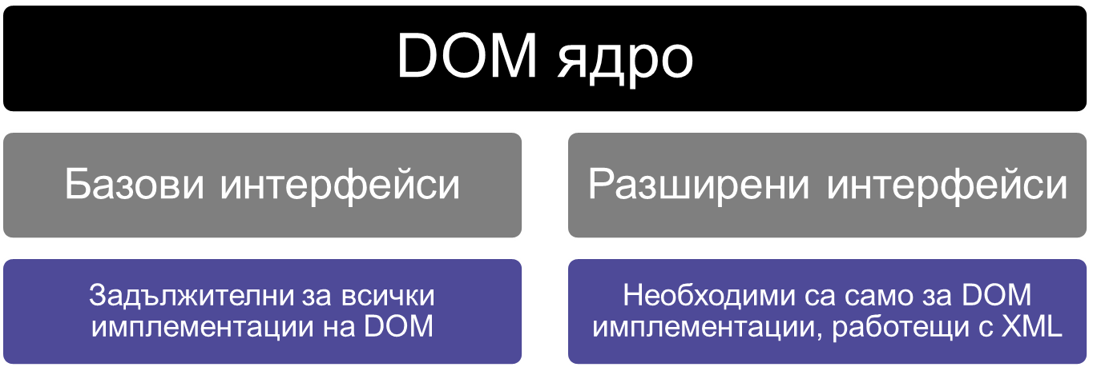
Основни типове интерфейси

Slide 26
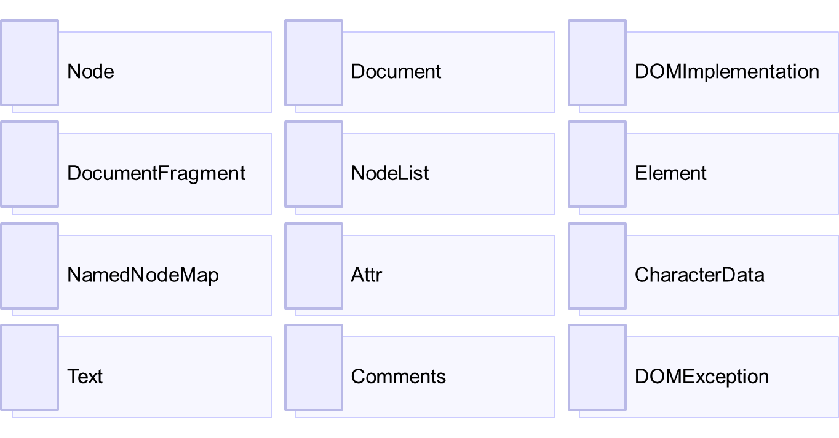
Базови интерфейси

Slide 27
Разширени DOM интерфейси
DocumentFragment
Document
Text
CDATASection
CharacterData
Comment
Attr
Element
Node
NodeList
Notation
NamedNodeMap
Entity
DocumentType
EntityReference
ProcessingInstruction
DOMException
XML
DOM

Slide 28
DOM интерфейси
DOM дефинира няколко главни интерфейса:
Node | Базов тип данни на DOM
Element | Представя елемент
Attr | Представя атрибут на елемент
Text | Представя съдържанието на атрибут или елемент
Document | Представя целия XML документ; Document обектът често се означава като DOM дърво.
XML
DOM

Slide 29
Интерфейс NODE
Всяка част от XML документa се представя с интерфейс NODE
Функционалност
  Обхождане на дървото: всяка обработка изисква позициониране на определено място в дървото
  Получаване на информация за възел: тип, атрибути, име и стойност
  Добавяне, премахване и обновяване на възли
  Промяна на структурата на дървото

Slide 30
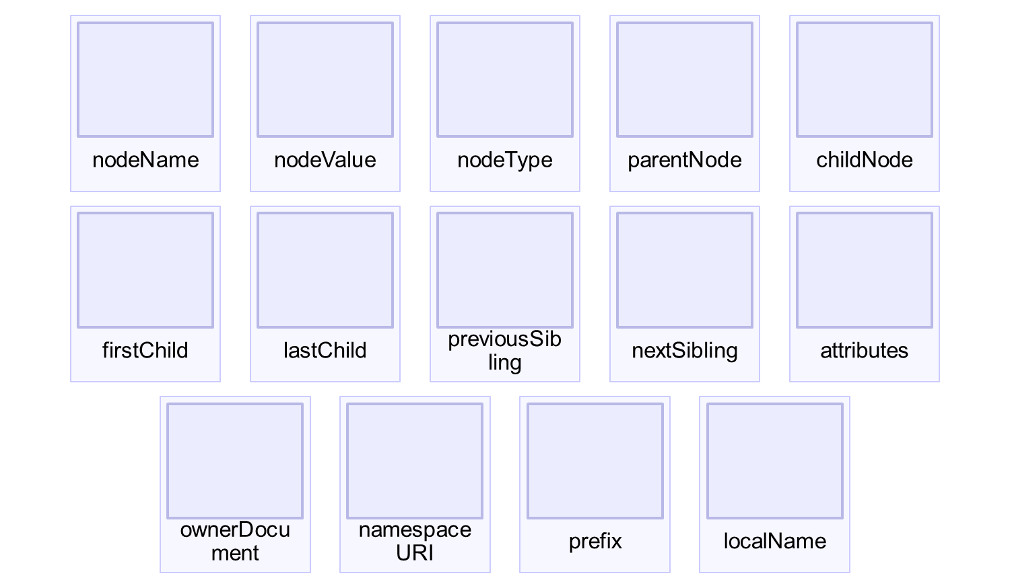
Свойства на интерфейс Node

Slide 31
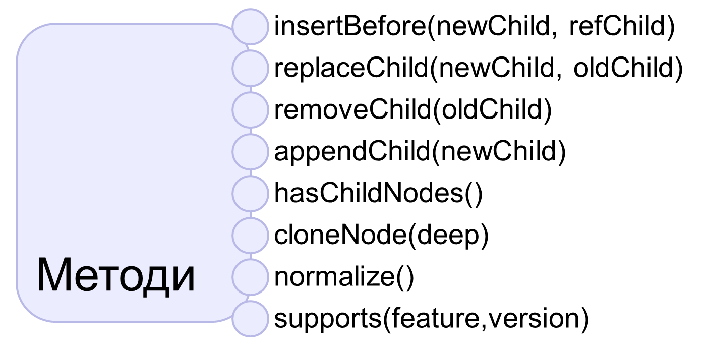
Методи на интерфейс Node

Slide 32
Методи на Node 1/2
Три категории от методи:
  Характеристики на Node
    name, type, value
  Контекстна локация и достъп до съседни възли:
    parents, siblings, children, ancestors, descendants
  Модификации на Node:
    Edit, delete, re-arrange child nodes
XML
DOM

Slide 33
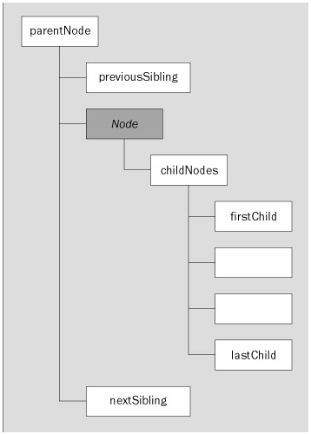
Методи на Node 2/2
short getNodeType();
String getNodeName();
String getNodeValue()
throws DOMException;
void setNodeValue(String value)
throws DOMException;
boolean hasChildNodes();
NamedNodeMap getAttributes();
//returns unordered collection of nodes
Document getOwnerDocument();
  Прилага се само, ако възелът е елемент с атрибути
  Връща като резултат NamedNodeMap колекция с атрибутите на възела или NULL
XML
DOM

Slide 34
Типове възли - getNodeType()
ELEMENT_NODE = 1
ATTRIBUTE_NODE = 2
TEXT_NODE = 3
CDATA_SECTION_NODE = 4
ENTITY_REFERENCE_NODE = 5
ENTITY_NODE = 6
PROCESSING_INSTRUCTION_NODE = 7
COMMENT_NODE = 8
DOCUMENT_NODE = 9
DOCUMENT_TYPE_NODE = 10
DOCUMENT_FRAGMENT_NODE = 11
NOTATION_NODE = 12
Пример:
if (myNode.getNodeType() == Node.ELEMENT_NODE) {
//myNode.getNodeType() returns short!!
//process node
…
}
XML
DOM

Slide 35
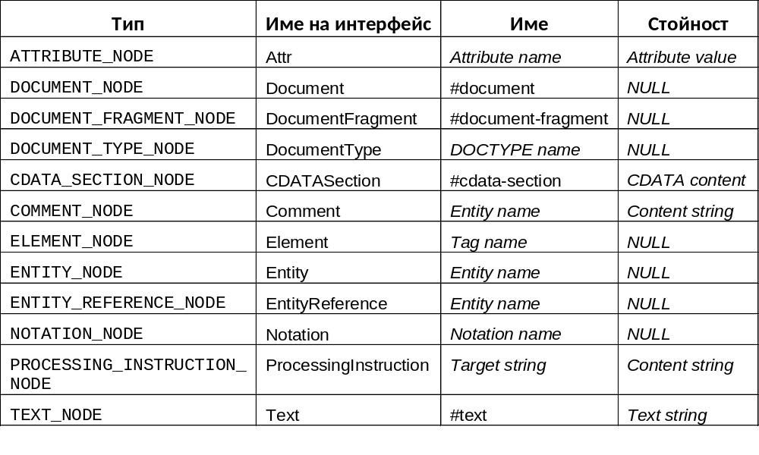
Node имена и стойности
Всеки възел има име и, евентуално - стойност
Името не е уникален идентификатор (а само локация)
XML
DOM
Table as from “The XML Companion” - Neil Bradley

Slide 36
Възли-деца (Child Nodes)
Повечето Nodes не могат да имат деца, с изключение на:
  Document, DocumentFragment, Element
Проверка за съществуване на деца:
  if (myNode.hasChildNodes()) {
  //process children of myNode
  …
  }
XML
DOM

Slide 37
Node навигация 1/2
Всеки възел има специфично местоположение в дървото
Node интерфейсът има методи за намиране на възлите от обкръжението:
  Node getFirstChild();
  Node getLastChild();
  Node getNextSibling();
  Node getPreviousSibling();
  Node getParentNode();
  NodeList getChildNodes();
XML
DOM

Slide 38
Node навигация 2/2
Източник: “The XML Companion” - Neil Bradley
getPreviousSibling()
getParentNode()
getFirstChild()
getChildNodes()
getLastChild()
getNextSibling()
Node parent = myNode.getParentNode();
if (myNode.hasChildren()) {
NodeList children = myNode.getChildNodes();
}
XML
DOM

Slide 39
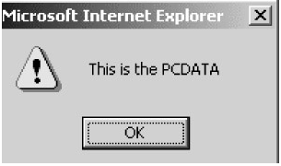
Пример
For domnode.xml:
<root>
<DemoElement DemoAttribute="stuff">
This is the PCDATA
</DemoElement>
</root>
<script language="JavaScript">
var oDOM;
oDOM = new ActiveXObject("MSXML.DOMDocument");
oDOM.async = false;
oDOM.load("domnode.xml");
//our code will go here...
alert(oDOM.firstChild.firstChild.firstChild.nodeValue);
</script>
XML
DOM

Slide 40
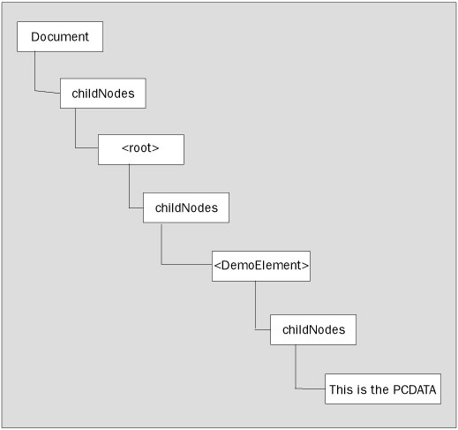
DOM дърво
alert(oDOM.firstChild.firstChild.firstChild.nodeValue)
За domnode.xml:
<root>
<DemoElement DemoAttribute="stuff">
This is the PCDATA
</DemoElement>
</root>
Всеки Node обект предоставя NodeList, наречен childNodes, който съдържа всички деца на възела.
Имаме директен достъп до първия възел в списъка, посредством firstChild property.
В предходния код се придвижваме от корена на документа към елемента <DemoElement> посредством firstChild property.
XML
DOM
oDOM.firstChild.firstChild.firstChild.nodeValue

Slide 41
Node манипулации 1/2
Децата на възел в DOM дърво могат да бъдат манипулирани – добавяни, редактирани, изтривани, копирани, премествани и т.н.
Node removeChild(Node old) throws DOMException;
Node insertBefore(Node new, Node ref) throws DOMException;
Node appendChild(Node new) throws DOMException;
Node replaceChild(Node new, Node old) throws DOMException;
Node cloneNode(boolean deep);
XML
DOM

Slide 42
Node манипулации 2/2
Източник: “The XML Companion” - Neil Bradley
Old
New
New
Ref
insertBefore
replaceChild
Плитко (Shallow) клониране –
при deep='false'
cloneNode
Дълбоко (Deep) клониране –
при deep='true'
XML
DOM

Slide 43
Добавяне и премахване на възли
Методът appendChild
objParentNode.appendChild(objChildNode);
Методът insertBefore
  Ако не се укаже възел, обозначаващ място на вмъкване, то новият наследник се добавя в края на списъка
  Ако възелът, който се добавя, вече съществува, то се извършва подмяна
objParentNode.insertBefore(objChildNode,
objParentNode.lastChild);
Методът removeChild
  Изтритият възел се връща като резултат в случай, че е необходима последваща обработка
objOldChild =
objParent.removeChild(objParent.lastChild);

Slide 44
Замяна и клoниране на възли
Методът replaceChild
objOldChild = objParent.replaceChild( objNewChild,
objParent.firstChild);
Методът cloneNode
  Клонираните възли могат да се използват само в документа, в който са създадени
<name id="1">John</name>
objNewNode = objNode.cloneNode(false);
//objNewNode is now <name id="1"/>
objNewNode = objNode.cloneNode(true);
//objNewNode is now <name id="1">John</name>

Slide 45
Document::Node интерфейс 1/2
Представя целия XML документ (корен на дървото)
Наследява интерфейса Node, като добавя функционалност за обхождане на DOM дървото
Възелът Document обхваща всички възли в DOM дървото, включително и кореновия елемент
Методи:
  //Information from DOCTYPE - See 'DocumentType'
  DocumentType getDocumentType();
  //Information about capabilities of DOM implementation
  DOMImplementation getImplementation();
  //Returns reference to root node element
  Element getDocumentElement();
  //Searches for all occurrences of 'tagName' in nodes
  NodeList getElementsByTagName(String tagName);
  //Търси елемент по атрибут ID и връща NodeList
  NodeList getElementsByID(String ID);
XML
DOM

Slide 46
Document::Node интерфейс 2/2
Метод-фабрики за създаване на възли:
Element createElement(String tagName) throws DOMException;
DocumentFragment createDocumentFragment();
Text createTextNode(String data);
Comment createComment(String data);
CDATASection createCDATASection(String data) throws
DOMException;
ProcessingInstruction createProcessingInstruction(
String target, String data) throws DOMException;
Attr createAttribute(String name) throws DOMException;
EntityReference createEntityReference(String name)
throws DOMException;
XML
DOM

Slide 47
Създаване на XML документи
Създаване на възел
  var objNode, objText;
  objNode = objDOM.createElement("root");
  objText = objDOM.createTextNode("root PCDATA");
  objDOM.appendChild(objNode);
  objNode.appendChild(objText);
Създаване на атрибут
var objAttr;
objAttr = objDOM.createAttribute("id");
//set the attribute's value
objAttr.nodeValue = "123";
//append the attribute to the element
objNode.attributes.setNamedItem(objAttr);
alert(objDOM.xml);
<root id=“123”>root PCDATA<root>

Slide 48
Element::Node интерфейс 1/2
Две категории методи:
  Общи методи за елемента:
  Методи за управление на атрибути:
String getTagName();
NodeList getElementsByTagName();
Void normalize();
// removes empty Text nodes, and joins adjacent Text nodes.
String getAttribute(String name);
void setAttribute(String name, String value)
throws DOMException;
void removeAttribute(String name)
throws DOMException;
Attr getAttributeNode(String name);
void setAttributeNode(Attr new)
throws DOMException;
void removeAttributeNode(Attr old)
throws DOMException;
разлика
разлика
XML
DOM

Slide 49
Element::Node интерфейс 2/2
Само Element обектите могат да имат атрибути, като атрибутните методи на Element са прости:
  Изискват име на атрибута
  Не различават стойност по подразбиране (определена в DTD) от зададена в XML файла
  Не могат да определят типа на атрибута [String]
Вместо тях използвайте метода getAttributes() на Node
  Връща Attr обекти като NamedNodeMap
XML
DOM

Slide 50
Интерфейс element: Пример 1-2
<?xml version="1.0"?>
<root first='John' last='Doe'/>
var objDOM;
objDOM = new ActiveXObject("MSXML2.DOMDocument");
objDOM.async = false;
objDOM.load("ch06_ex8.xml");
var objElement;
objElement = objDOM.documentElement;
...
alert(objElement.getAttribute("first")
objElement.setAttribute("first", "Bill");
var objAttr;
objAttr = objElement.getAttributeNode("first");
objAttr.nodeValue = "Bill";
objElement.getAttributeNode("first").nodeValue = "Bill";

Slide 51
Интерфейс element: Пример 2-2
var objElement;
objElement = objDOM.documentElement;
...
var objAttr;
objAttr = objDOM.createAttribute("middle");
objAttr.nodeValue = "Fitzgerald Johansen";
objElement.setAttributeNode(objAttr);
alert(objDOM.xml);
objElement.setAttribute("middle", "Fitzgerald Johansen");
<?xml version="1.0"?>
<root first='John‘
last='Doe'/>
<?xml version="1.0"?>
<root first='John'
last='Doe'
middle='Fitzgerald Johansen'/>

Slide 52
Attr::Node интерфейс 1/2
Интерфейс към обекти, съдържащи атрибутни данни
Свойство ownerElement //deprecated in DOM 4
  Връща като стойност елемент, на който атрибутът принадлежи
Свойства name и value
  Имат стойности аналогични на тези за nodeName and nodeValue
Свойство specified
  Определя дали атрибутът е физически специфициран или е скрит със стойност по подразбиране
//Get name of attribute
String getName();
//Get value of attribute
String getValue();
//Change value of attribute
void setValue(String value);
//if 'true' - attribute defined in element, else in DTD
boolean getSpecified();
XML
DOM

Slide 53
Attr::Node интерфейс 2/2
Атрибутите не са пряка част от дървовидната структура на документа
  parentNode, previousSibling and nextSibling връщат null за Attr обект
Създаваме атрибутни обекти чрез метод-фабрика на Document
  //Create the empty Attribute node
  Attr newAttr = myDoc.createAttribute("status");
  //Set the value of the attribute
  newAttr.setValue("secret");
  //Attach the attribute to an element
  myElement.setAttributeNode(newAttr);
XML
DOM

Slide 54
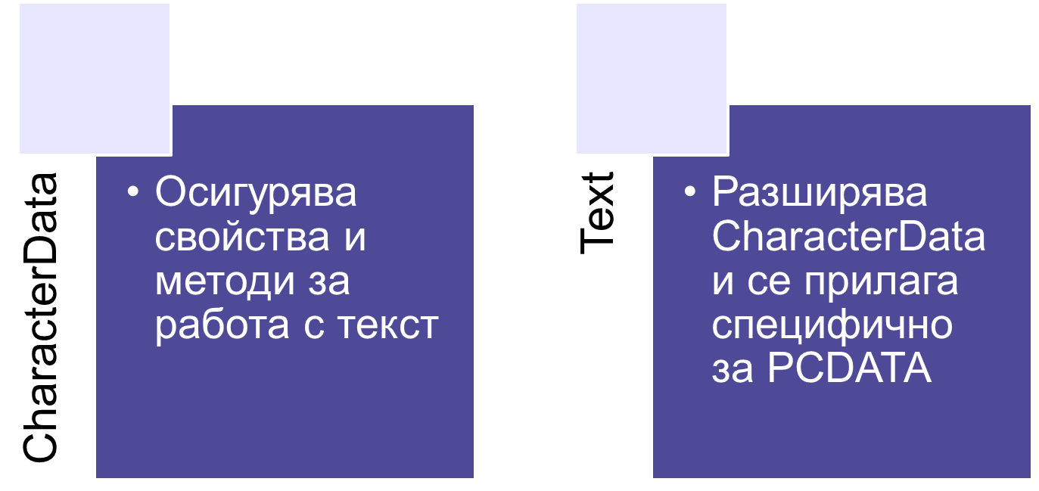
Интерфейсите CharacterData и Тext

Slide 55
Разширени DOM интерфейси
DocumentFragment
Document
Text
CDATASection
CharacterData
Comment
Attr
Element
Node
NodeList
Notation
NamedNodeMap
Entity
DocumentType
EntityReference
ProcessingInstruction
DOMException
XML
DOM

Slide 56
CharacterData::Node интерфейс
Полезни общи методи за текстообработка
Не се използват директно...
  ... а в наследяващите го типове на възли Text и Comment
String getData() throws DOMException;
void setData(String data) throws DOMException;
int getLength();
void appendData(String data) throws DOMException;
String substringData(int offset, int length)
throws DOMException;
void insertData(int offset, String data)
throws DOMException;
void deleteData(int offser, int length)
throws DOMException;
void replaceData(int offset, int length, String data)
throws DOMException;
XML
DOM

Slide 57
Text::Node интерфейс
Представя текстовото съдържание на Element или Attr
  Деца на тези възли
Винаги са възли-листа (leaf nodes)
Към CharacterData е добавен един метод:
  Text splitText(int offset) throws DOMException
Метод-фабрика в Document за създаване - createTextNode()
Извикването на normalize() върху даден Element слива Text обектите (те може да са повече от един!)
XML
DOM

Slide 58
Comment::Text интерфейс
Представя коментари
Автоматично форматиране на коментарите с разделите '<!--' и '-->'
Няма добавен методи към CharacterData
Метод-фабрика в Document за създаване
  Comment newComment =
  myDoc.createComment(" my comment "); //Note spaces
XML
DOM

Slide 59
https://www.w3schools.com/xml/met_document_createcomment.asp
function myFunction(xml) {
var x, i, newComment, xmlDoc, txt;
xmlDoc = xml.responseXML;
txt = "";
x = xmlDoc.getElementsByTagName("book");
for (i = 0; i < x.length; i++) {
newComment = xmlDoc.createComment("Revised April 2008");
x[i].appendChild(newComment);
}
for (i = 0; i < x.length; i++) {
txt += x[i].getElementsByTagName("title")[0].childNodes[0].nodeValue +
" - " +
x[i].lastChild.nodeValue + "<br>";
}
document.getElementById("demo").innerHTML = txt;
}
Everyday Italian - Revised April 2008
Harry Potter - Revised April 2008
XQuery Kick Start - Revised April 2008
Learning XML - Revised April 2008
XML
DOM

Slide 60
NodeList интерфейс
Съдържа колекция от ordered Node обекти
Два метода:
//Find number of Nodes in NodeList
int getLength();
//Return the i-th Node
Node item(int index);
-------------------------------------------------
Node child;
NodeList children = element.getChildNodes()'
for (int i = 0; i < children.getLength(); i++) {
child = children.item(i);
if (child.getNodeType() == Node.ELEMENT_NODE) {
System.out.println(child.getNodeName());
}
}
XML
DOM

Slide 61
Интерфейс NamedNodeMap
Дефинира неподредена колекция от възли
Метод getNamedItem
  Получава като параметър име на възел, например име на атрибут
  Връща като стойност Node обект
Метод removeNamedItem
  Получава като параметър име на възел
  Връща като стойност изтрития Node обект
Метод setNamedItem
  Получава като параметър възел за добавяне или замяна (ако такъв вече съществува)
Свойство length
  Връща като стойност броя на елементите в колекцията
Метод item
  Получава като параметър индекс на възел

Slide 62
NamedNodeMap интерфейс
NamedNodeMap myAttributes = myElement.getAttributes();
NamedNodeMap myEntities = myDocument.getEntities();
NamedNodeMap myNotations = myDocument.getNotations();
------------------------------------------------------
int getLength();
Node item(int index);
Node getNamedItem(String name);
Node setNamedItem(Node node) throws DOMException;//Node!
Node removeNamedItem(String name) throws DOMException;
Node object | Required. The node you want to add/replace in the NamedNodeMap collection
Tip: Instead of working with attribute nodes, you could use the element.setAttribute() method to add an attribute with a value to an element.
XML
DOM

Slide 63
DocumentFragment::Node интерфейс
Източник: “The XML Companion” - Neil Bradley
Фрагмент от Document може да бъде временно съхранен в DocumentFragment възел
  Напр. за 'cut-n-paste'
Разрушава се, когато се прикачи към друг Node
DOM tree
DocumentFragment
New DOM tree
XML
DOM

Slide 64
DOMImplementation интерфейс
За определяне на нивото на поддръжка в DOM парсър
  hasFeature(String feature, String version);
  if (theParser.hasFeature("XML", "1.0") {
  //XML is supported
  …
  }
XML
DOM

Slide 65
Интерфейс DOMException
NOT_FOUND_ERR
  Опит да се получи референция към възел, който не съществува в контекста
DOMSTRING_SIZE_ERR
  Опит да се специфицира част от текст с некоректни граници
HIERARCHY_REQUEST_ERR
  Опит да се вмъкне възел на неподходящо място в йерархията на DOM дървото
INDEX_SIZE_ERR
  Опит да се достъпи отрицателен индекс или индекс, който е по-голям от допустимата стойност
NOT_SUPPORTED_ERR
  Опит да се достъпи обект,чийто тип не се поддържа от имплементация

Slide 66
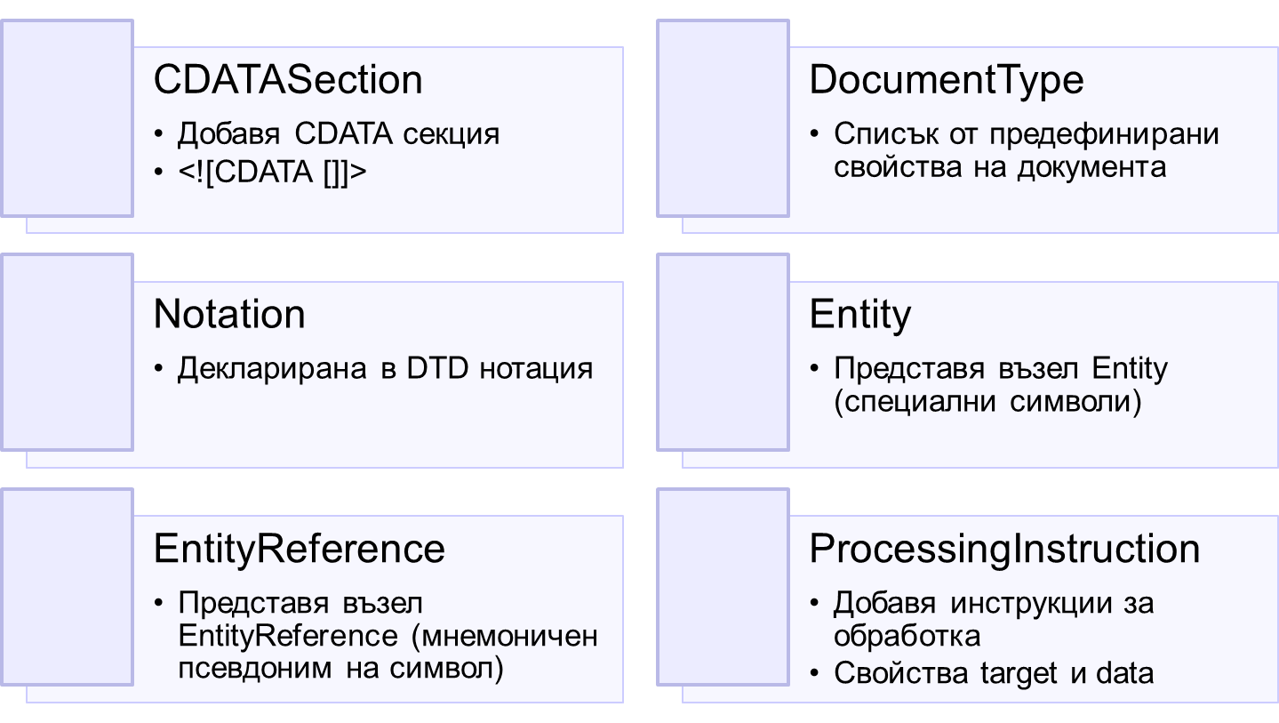
Разширени интерфейси

Slide 67
CDATASection::Text интерфейс
Представя CDATA секция (немаркиран текст) – в него се разпознава като край на CDATA секция само разделителя "]]>"
Атрибутът DOMString на възел Text съдържа текста на CDATA секция
Няма добавени методи към CharacterData
Метод-фабрика в Document за създаване
  CDATASection newCDATA =
  myDoc.createDATASection("press <<<ENTER>>>");
XML
DOM

Slide 68
ProcessingInstruction::Node интерфейс
Представя декларация за инструкция за обработка
  Име на възела е target application name
  Стойност на възела е target application command
Метод-фабрика в Document за създаване
  ProcessingInstruction newPI =
  myDoc.createProcessingInstruction("ACME",
  "page-break");
//Get the content of the processing instruction
String getData()
//Set the content of the processing instruction
void setData(String data)
//The target of this processing instruction
String getTarget();
XML
DOM

Slide 69
EntityReference::Node интерфейс
Източник: “The XML Companion” - Neil Bradley
DOM включва интерфейси за работа с нотации, единици (entities) и референции към тях (entity references)
  Ако единиците не са били заменени от парсъра със съдържанието им:
<!ENTITY xml "eXtensible Markup Language">
<para>An &xml; value</para>
An
value
Element
Text
name
eXtensible
Markup
Language
xml
EntityReference
Text
value
Text
XML
DOM

Slide 70
Entity::Node интерфейс
Представя единица (parsed или unparsed в XML документ
  Парсърът може да замени entity references или да създаде EntityReference възли
Разширява интерфейса Node и добавя нови методи
За non-parsable entities – достъп до името на нотацията:
String getPublicId();
String getSystemId();
String getNotationName();
XML
DOM

Slide 71
Entity::Node интерфейс (2)
Източник: “The XML Companion” - Neil Bradley
Едно parsable Entity може да има възел дете, който представя стойността за замяна на единицата
Всички единици на Document са достъпни чрез метода getEntities() на DocumentType
<!ENTITY MyBoat PUBLIC "BOAT" SYSTEM "boat.gif" NDATA GIF>
String publicId = ent.getPublicId(); //BOAT
String systemId = ent.getSystemId(); //boat.gif
String notation = ent.getNotationName(); //GIF
name
eXtensible
Markup
Language
xml
Entity
Text
eXtensible
Markup
Language
xml
EntityReference
Text
XML
DOM

Slide 72
Notation::Node интерфейс
Всяка декларация на нотация в DTD е представена чрез възел Notation
Към интерфейса Node са добавени методите:
Всичките нотации в Document са достъпни чрез метода getNotations() на обекта DocumentType
//Returns content of PUBLIC identifier
String getPublicId();
//Returns content of SYSTEM identifier
String getSystemId();
XML
DOM

Slide 73
DocumentType::Node интерфейс
Информация за съдържанието на DTD
DOM 1.0 не позволява редактирането на този възел
//Returns name of document
String getName();
//Returns general entities declared in DTD
NamedNodeList getEntities();
//Returns notations declared in DTD
NamedNodeList getNotations();
XML
DOM

Slide 74
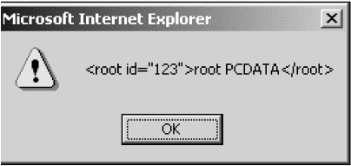
Създаване на XML документ from Scratch (DHTML)
<script language="JavaScript">
var oDOM;
oDOM = new ActiveXObject("MSXML.DOMDocument");
var oNode, oText;
oNode = oDOM.createElement("root");
oText = oDOM.createTextNode("root PCDATA"); oDOM.appendChild(oNode); oNode.appendChild(oText);
var oAttr;
oAttr = oDOM.createAttribute("id"); //set the attribute's value oAttr.nodeValue = "123"; //append the attribute to the element oNode.attributes.setNamedItem(oAttr);
alert(oDOM.xml);
</script>
XML
DOM

Slide 75
DOM обекти
DOM обект ⇔ компилиран XML
Спестяваме време и усилия ако изпращаме и получаваме DOM обекти вместо XML сорс – използвайте сериализация!
  Спестяваме парсването на XML до DOM при изпращача и приемника
  DOM обектът може да бъде по-голям от XML сорса
XML
DOM

Slide 76
Размер на документа
Натоварване на паметта
  DOM изисква представяне на XML документа в паметта
Осигуряване на интегритет
  Заключване на документа при промяна на данните в него
  Полза: предпазване на потребителите от получаване на некоректни данни или промяна на данни от друг потребител в процес на обработка
Намаляване на системния товар
  Използване на фрагменти
  Забележка: За да бъде получен фрагмент, е необходимо да се зареди пълният документ

Slide 77
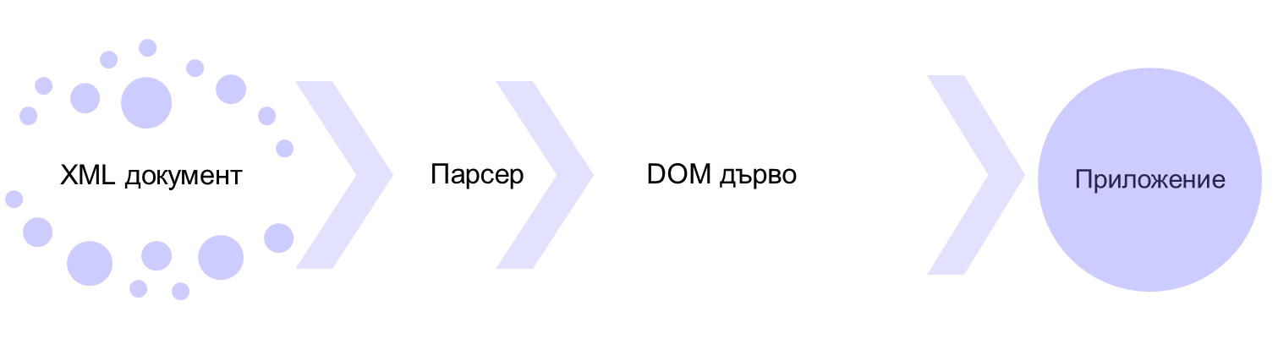
Обработка на документ с DOM
Нов XML документ

Slide 78
DOM спрямо XSL
За сложно сортиране и преструктуриране на документа – използвайте DOM
При DOM парсваме XML документа и после ползваме програмен код за манипулиране на DOM дървото. Този код има пълен достъп до възлите на дървото, без ограниченията на XSL
XSL процесорът трансформира входния XML документ опосредствено – на база на правила, зададени в друг XML документ
XML
DOM

Slide 79
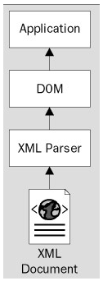
DOM спрямо SAX
При големи документи и ако извличаме само някои елементи – по-добре SAX
При обработка на много елементи и структурни промени в XML документа – по-добре DOM
При многократен достъп до XML документа – по-добре DOM.
XML
DOM

Slide 80
За домашна работа

Slide 81
XML документ
<?xml version="1.0"?>
<SalesData Status="NewVersion">
<Invoice InvoiceNumber="1"
TrackingNumber="1"
OrderDate="01012000"
ShipDate="07012000"
ShipMethod="FedEx"
CustomerIDREF="Customer2">
<LineItem Quantity="2" Price="5"
PartIDREF="Part2" />
</Invoice>
<Customer ID="Customer2" firstName="Bob"
lastName="Smith"
Address="2AnyStreet"
City="Anytown" State="AS"
PostalCode="ANYCODE" />
<Part PartID="Part2" PartNumber="13"
Name="Winkle" Color="Red"
Size="10" />
</SalesData>

Slide 82
Създаване на HTML документ и инстанция на Microsoft MSXML парсер
<HTML>
<HEAD>
<TITLE>DOM Demo</TITLE>
<SCRIPT language="JavaScript">
...
</SCRIPT>
</HEAD>
<BODY>
<P>We have retrieved a lot<P>
</BODY>
</HTML>
var objDOM;
objDOM = new ActiveXObject("MSXML2.DOMDocument");
objDOM.async = false;
objDOM.load("salesData.xml");

Slide 83
Извеждане на кореновия елемент
//Get to the root element
document.write("<B>The root element: </B>");
varSalesData = objDOM.documentElement;
alert(varSalesData.tagName);
document.write(varSalesData.tagName);
<?xml version="1.0"?>
<SalesData Status="NewVersion">
<Invoice InvoiceNumber="1"
TrackingNumber="1"
OrderDate="01012000"
ShipDate="07012000"
ShipMethod="FedEx"
CustomerIDREF="Customer2">
<LineItem Quantity="2" Price="5"
PartIDREF="Part2" />

Slide 84
Достъп до втория наследник на кореновия елемент
//Find the Customer elements and select the first one
document.write
("<B><P>Тhe name of the first Customer Element: </B>");
varElemCust1 =
varSalesData.getElementsByTagName("Customer").item(0);
alert(varElemCust1.xml);
document.write(varElemCust1.tagName);
<Customer
ID="Customer2"
firstName="Bob"
lastName="Smith"
Address="2AnyStreet"
City="Anytown" State="AS"
PostalCode="ANYCODE" />

Slide 85
Достъп до ID атрибута на елемента Customer
//Find the Customer ID Attribute
document.write
("<B><P>The Customer ID attribute is: </B>");
varAttrCustID = varElemCust1.getAttribute("ID");
alert(varAttrCustID);
document.write(varAttrCustID);
<Customer
ID="Customer2"
firstName="Bob"
lastName="Smith"
Address="2AnyStreet"
City="Anytown" State="AS"
PostalCode="ANYCODE" />

Slide 86
Достъп до атрибутите firstName и lastName на елемента customer
//Find the next attribute of Name
document.write("<B><P>The customer's name is: </B>");
varAttrFirstName = varElemCust1.getAttribute("firstName");
alert(varAttrFirstName);
document.write(varAttrFirstName);
varAttrLastName = varElemCust1.getAttribute("lastName");
alert(varAttrLastName);
document.write(varAttrLastName);
<Customer
ID="Customer2"
firstName="Bob"
lastName="Smith"
Address="2AnyStreet"
City="Anytown" State="AS"
PostalCode="ANYCODE" />

Slide 87
Достъп до атрибутите ADDRESS и City на елемента customer
//Now let's write out the address
document.write("<B><P>Their address is: </B>");
varAttrAddr = varElemCust1.getAttribute("Address");
alert(varAttrAddr);
document.write(varAttrAddr);
//Find the next attribute of City
varAttrCity = varElemCust1.getAttribute("City");
alert(varAttrCity);
document.write(varAttrCity);
<Customer
ID="Customer2"
firstName="Bob"
lastName="Smith"
Address="2AnyStreet"
City="Anytown" State="AS"
PostalCode="ANYCODE" />

Slide 88
Добавяне на елемент в документа
//Find the Customer elements and select the first one
varElemCust1 = varSalesData.getElementsByTagName("Customer").item(0);
<!-- adding an element -->
document.write("<HR><H1>Updates appear in alert boxes:</H1>");
//create a new element
varNewElem = objDOM.createElement("MonthlySalesData");
//append the element
varNewElem = varSalesData.insertBefore(varNewElem, varElemCust1);

Slide 89
Добавяне на съдържание в елемент и създаване на атрибут
//create a new text-type node and append it
newText = objDOM.createTextNode("Can you see that we have created a new element?");
varNewElem.appendChild(newText);
alert(objDOM.xml);
<!-- adding an attribute -->
//create a new attribute and give it a value
varElemCust1.setAttribute("telephoneNo", "3591765524");

Slide 90
Добавяне на информация от друго DOM дърво
<?xml version="1.0"?>
<SalesData Status="NewVersion">
<Invoice InvoiceNumber="1"
TrackingNumber="1"
OrderDate="01012000"
ShipDate="07012000"
ShipMethod="FedEx"
CustomerIDREF="Customer2">
<LineItem Quantity="2" Price="5"
PartIDREF="Part2" />
</Invoice>
<Customer ID="Customer1"
firstName="Tom"
lastName="Boswell"
Address="39BrownhillCrescent"
City="Anothertown" State="IN"
PostalCode="OTHERCODE" />
<Part PartID="Part2" PartNumber="13"
Name="Winkle" Color="Red"
Size="10" />
</SalesData>

Slide 91
Получаване на достъп до кореновия елемент на първото DOM дърво
<?xml version="1.0"?>
<SalesData Status="NewVersion">
<Invoice InvoiceNumber="1"
TrackingNumber="1"
OrderDate="01012000"
ShipDate="07012000"
ShipMethod="FedEx"
CustomerIDREF="Customer2">
<LineItem Quantity="2" Price="5"
PartIDREF="Part2" />
<SCRIPT language="JavaScript">
var objDOM;
objDOM = new ActiveXObject("MSXML2.DOMDocument");
objDOM.async = true;
objDOM.load("salesData.xml");
//Get to the root element
varSalesData = objDOM.documentElement;
...
</SCRIPT>

Slide 92
Получаване на достъп до елемент Customer във второто DOM дърво
//second instance of the DOM
var objSecondDOM;
objSecondDOM =
new ActiveXObject("MSXML2.DOMDocument");
objSecondDOM.async = true;
objSecondDOM.load("salesData2.xml");
//Get to the root element
varSalesDataB = objSecondDOM.documentElement;
varImportCust1 =
varSalesDataB.getElementsByTagName("Customer").item(0);
<Customer ID="Customer1"
firstName="Tom"
lastName="Boswell"
Address="39BrownhillCrescent"
City="Anothertown" State="IN"
PostalCode="OTHERCODE" />

Slide 93
Клониране на елемента Customer и добавяне на новия елемент в първото DOM дърво
<!-- adding an element -->
document.write("<HR><H1>Updates appear in alert boxes:</H1>");
//clone the node from the second DOM
varClone = varImportCust1.cloneNode(true);
//append node to the first DOM
varSalesData.appendChild(varClone);

